Slide 1
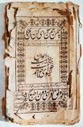
Adabiyot
10
sinf
Mavzu:
Ahmad Yassaviy
“Devoni hikmat” asari

Slide 2
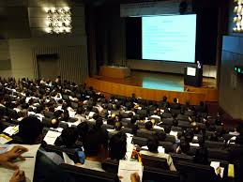
Xalq e’tibori
. 1993-yil Oʻzbekistonda Yasaviyga bagʻishlab ilmiy anjumanlar oʻtkazilib, maʼruzalar matni alohida majmua shaklida chop etildi. Matbuotda Yasaviyning shaxsiyati, tariqati, sheʼriyatidan bahs yuritilgan maqolalar bosilib chiqdi. Hozirda Oʻzbekistondagi bir qancha koʻcha va mahalla Yasaviy nomi bilan ataladi.

Slide 3
Hikmatlarda ishq
Rohat tashlab, jon mehnatin xushlaganlar,
Saharlarda jonin qiynab oshlaganlar,
Ho-yu havas, moumonni tashlaganlar
Chin oshiqdir, hargiz oni yolg‘oni yo‘q

Slide 4
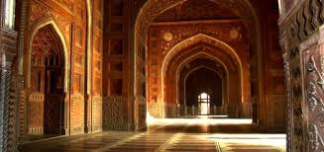
Tasavvufda haqiqat martabasi
“Shariatsiz tariqatga kirib bo‘lmas”
“Tariqatga shariatsiz kirganlarni, Shayton kelib imonini olur ermish”
Yassaviy

Slide 5
Haqiqat
Haqiqatni anglash o‘zlikni anglashdir.
Bunga erishish uchun odam shariat hukmlarini to‘la bajarishi va qalbida Yaratguvchiga muhabbat bo‘lishi kerak.

Slide 6
Hikmatlarda talmeh san’ati
Ishq savdosi kimga tushsa rasvo qilur,
Partav solib Haq o‘ziga shaydo qilur,
Majnunsifat aqlin olib Laylo qilur,
Olloh haqqi bu so‘zlarning yolg‘oni yo‘q.

Slide 7
Hikmatlarda ta’zod va talmeh
Behisht-do‘zax talashur, talashmoqqa bayon bor,
Do‘zax aytur:”Men ortuq, menda fir’avn Homon bor”.
Behisht aytur:”Ne dersan, so‘zni bilmay aytursan,
Senda fir’avn bo‘lsa, menda Yusuf Kan’on bor”.

Slide 8
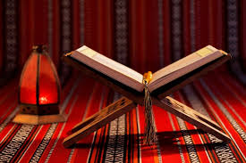
Takrir san’ati
Ishqqa tushding, o‘tga tushding, kuyib o‘lding,
Parvonadek jondin kechib axgar bo‘lding

Slide 9
MUSTAHKAMLASH
SAVOL
1
2
“Devoni hikmat” qoʻlyozmalaridan eng qadimgisi qaysi asrga tegishli?

Slide 10
Javob
Asar qoʻlyozmalaridan eng qadimgisi XVII asrga tegishli.

Slide 11
Mustaqil bajarish uchun topshiriq:
Ahmad Yassaviy hikmatlaridan she’riy san’atlarni aniqlang!

